Slide 1
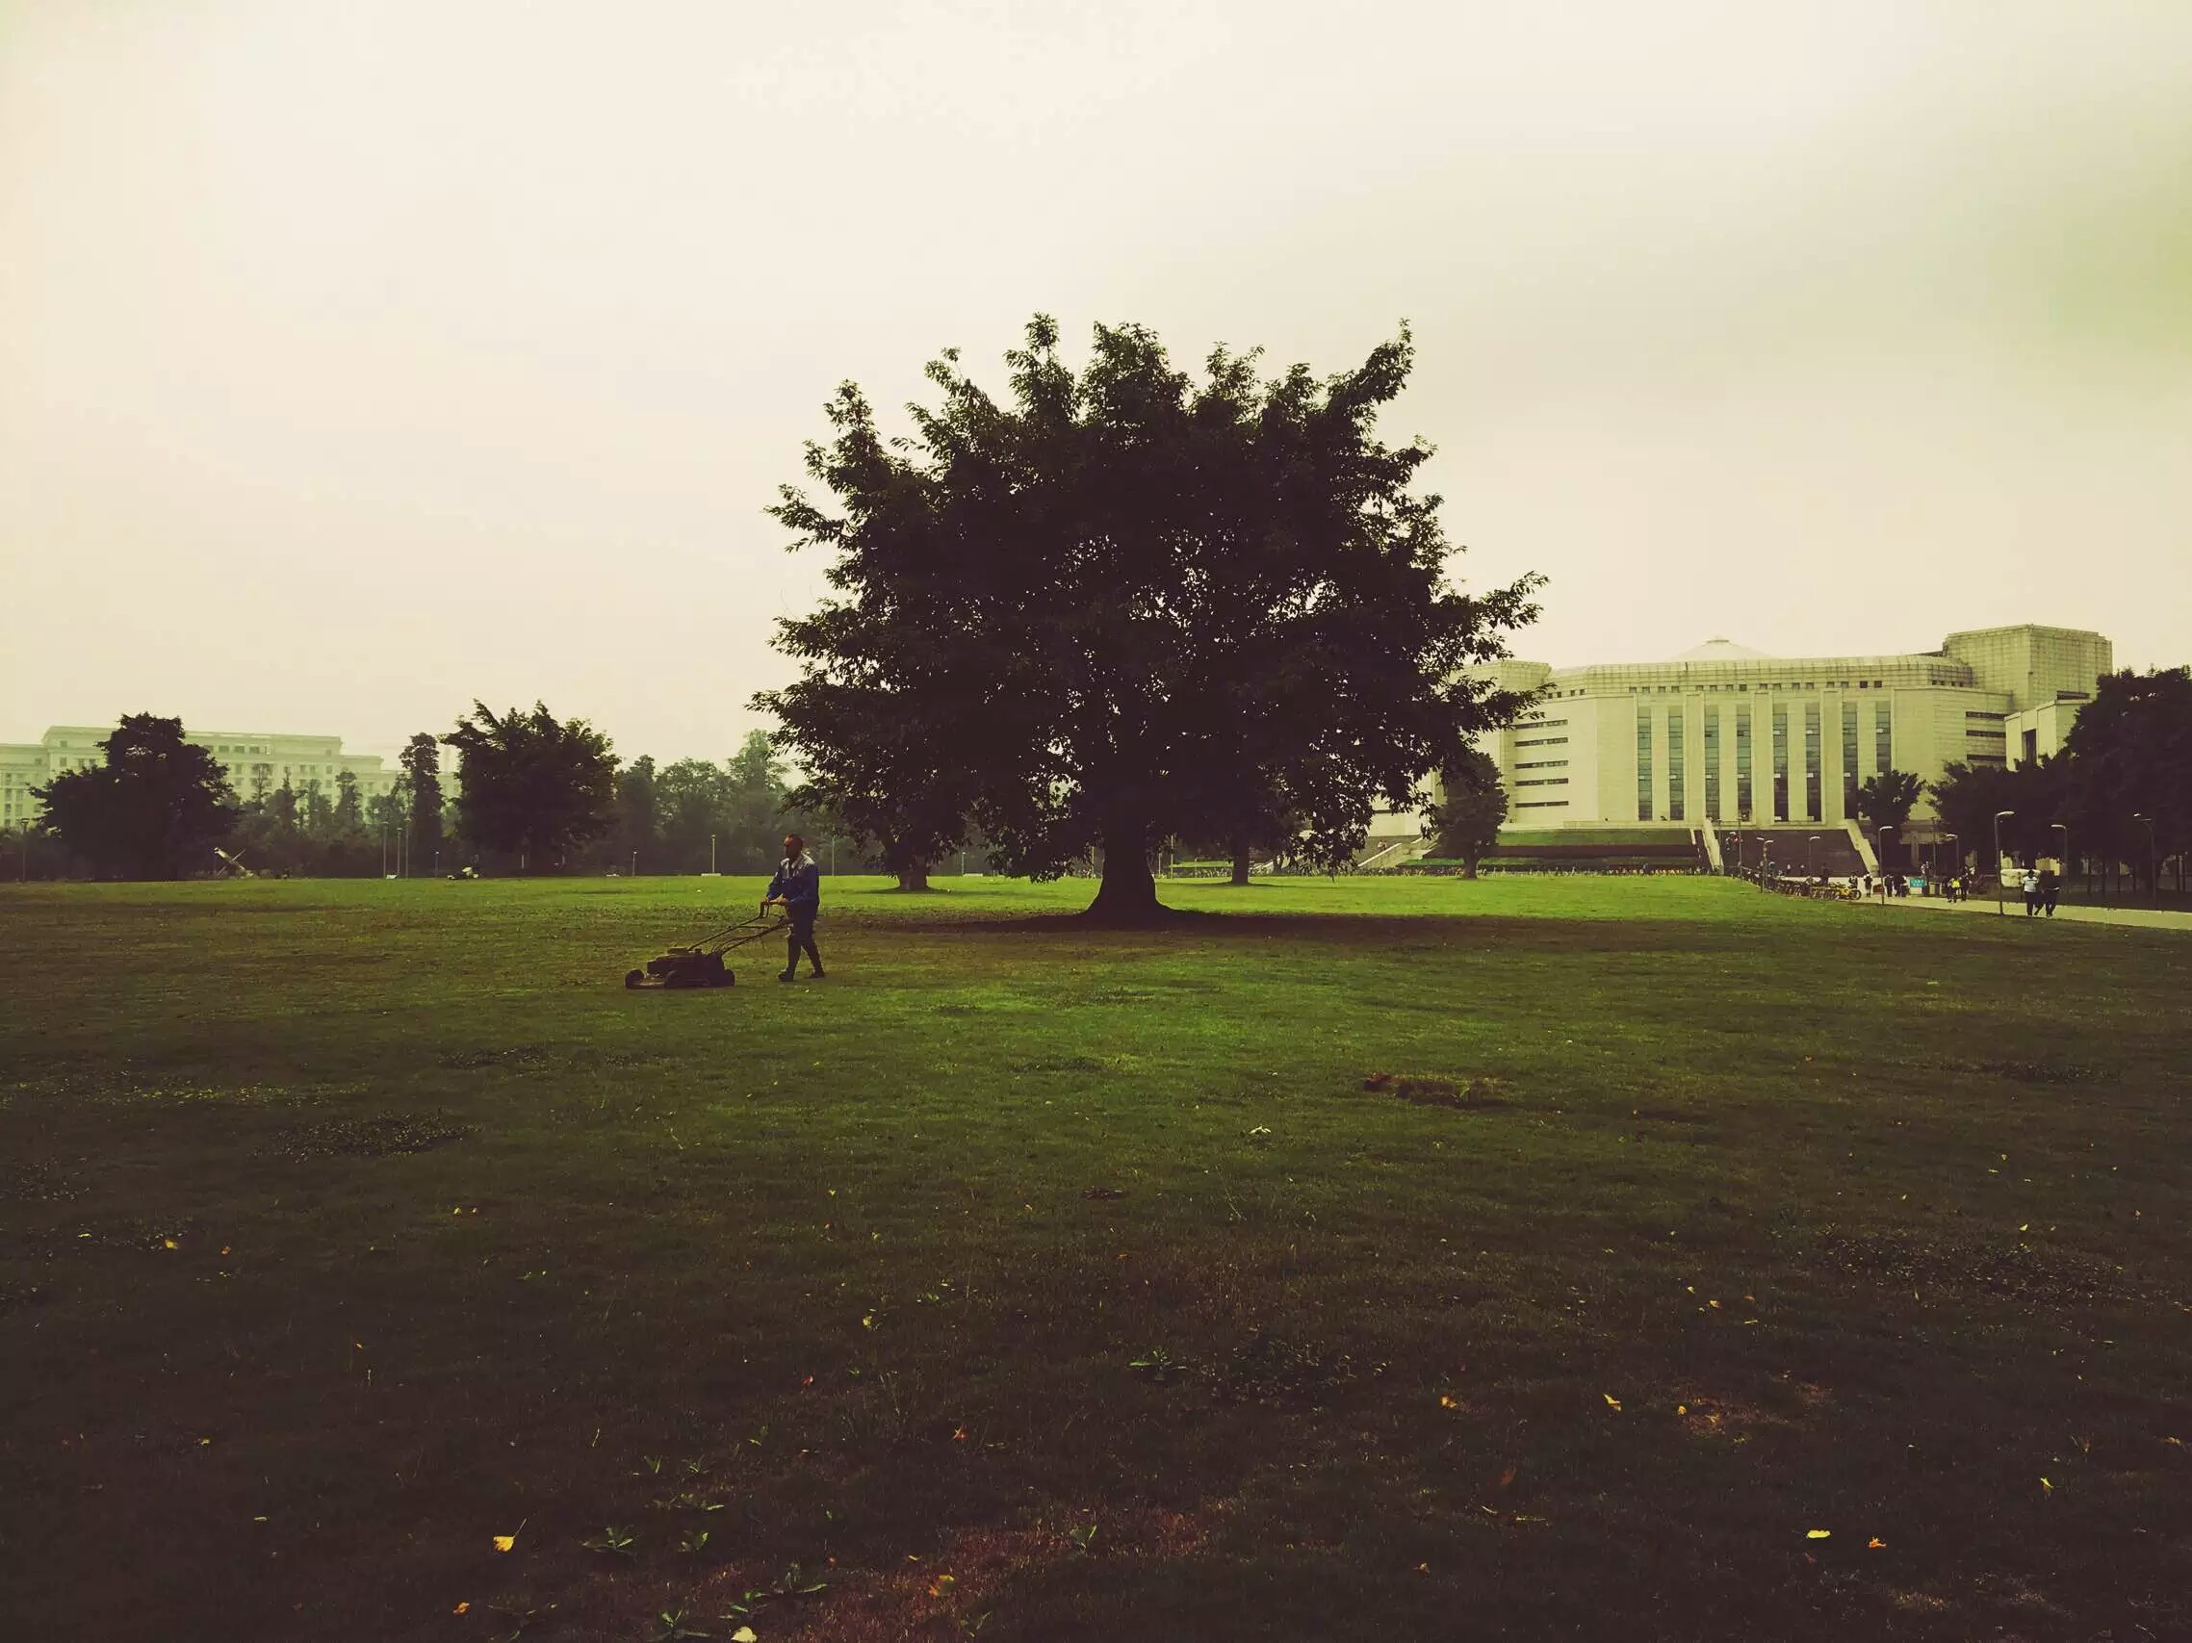
我的大学！我的梦！

Slide 2
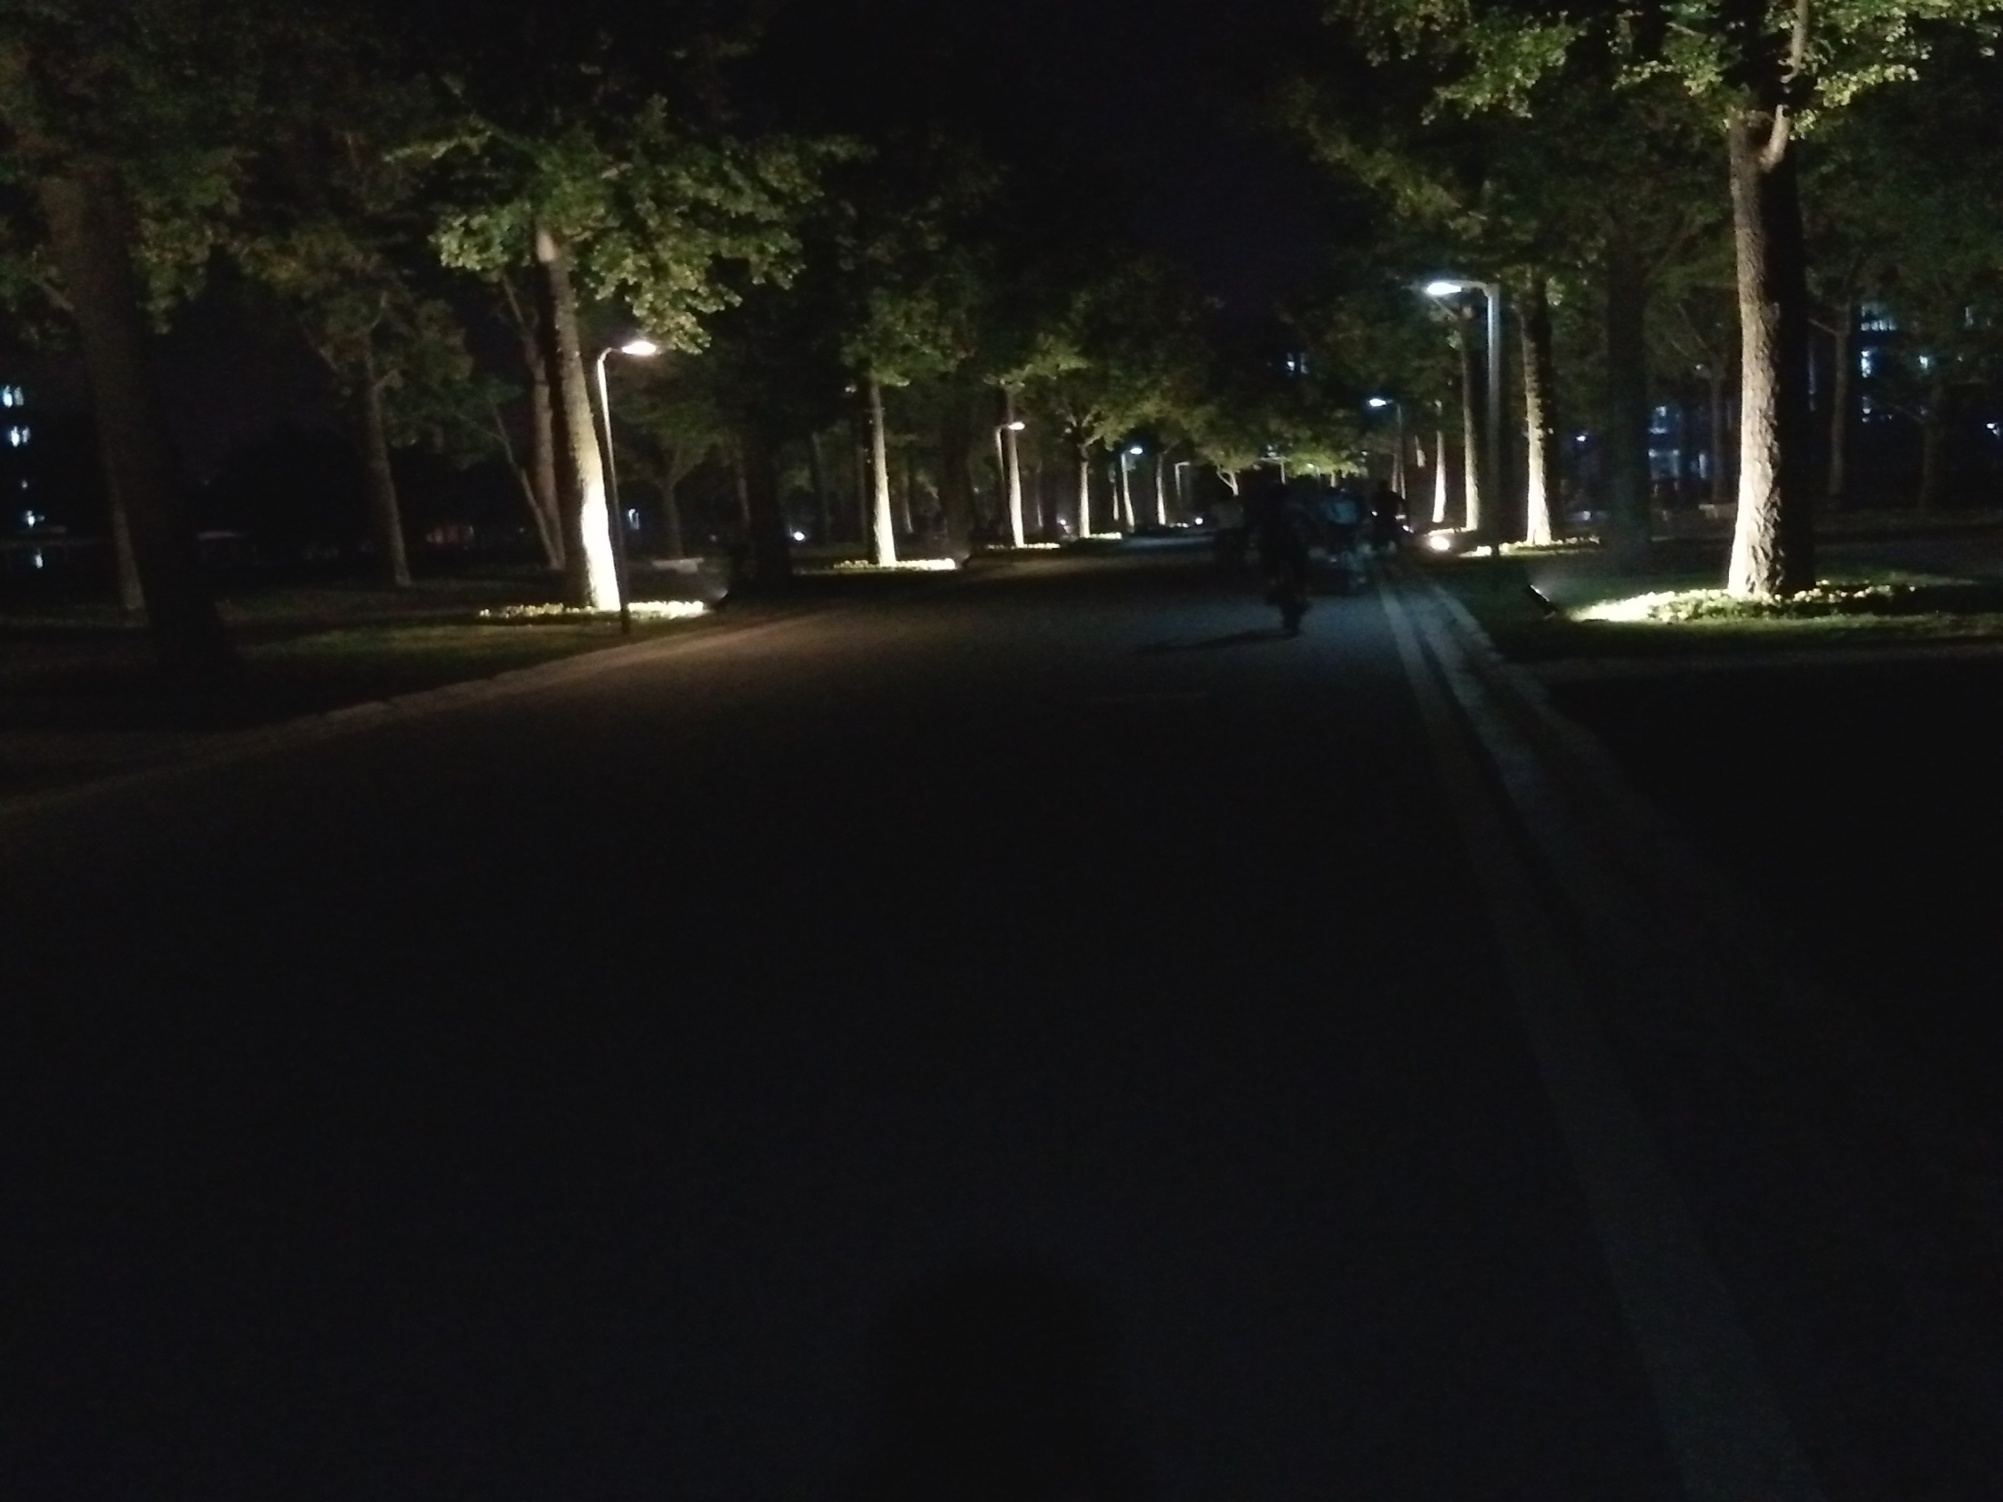
大学目标
0.学习
1.体育
2.音乐

Slide 3

学习使我快乐
@生存必备
除了学习必学课，我还想学习一些必备技能，比如说photo shop,java,计算机运行原理等等。目前最重要的就是编程了，因为我最喜欢的就是编程。学会C之后我想学的Photoshop！目前想快速get盲打技能！

Slide 4

@心灵修炼
！读名著，陶冶情操
！学会忍受孤独
！学会与人相处
！提升交流能力

Slide 5
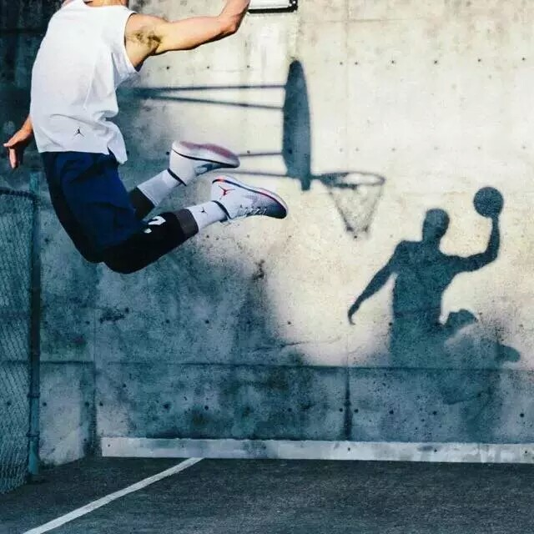
我运动！我快乐！我健康！
@篮球
@游泳
@跑步

Slide 6
音乐：戒不了的毒

Slide 7
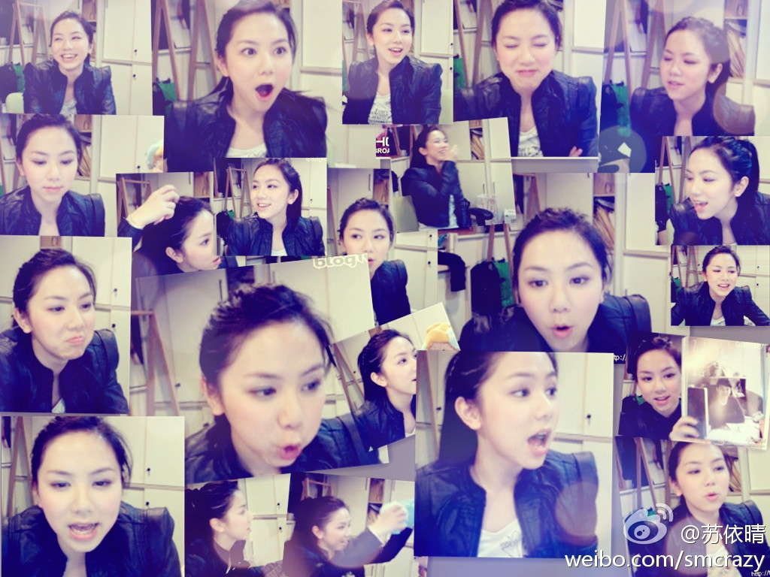

Slide 8
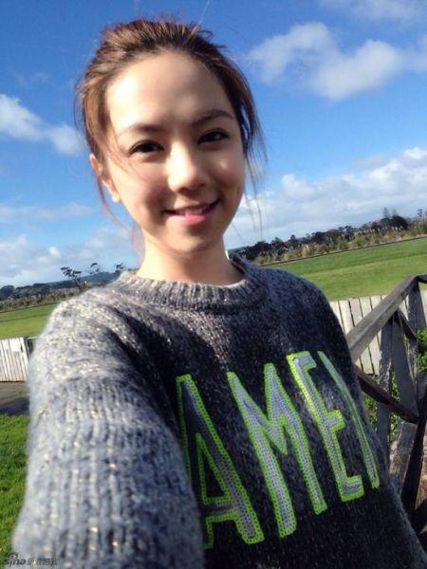

Slide 9
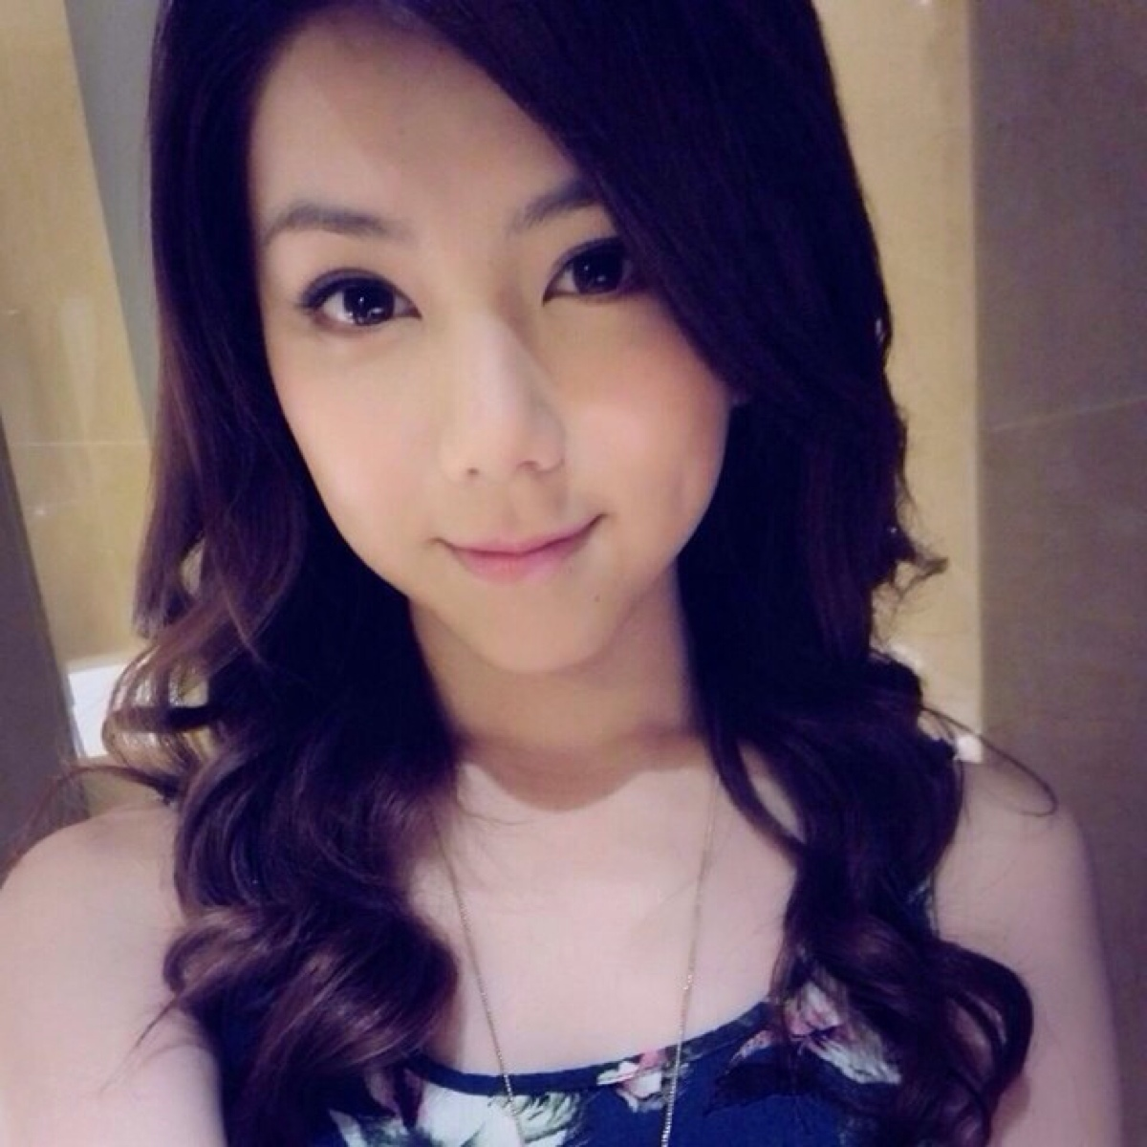

Slide 10
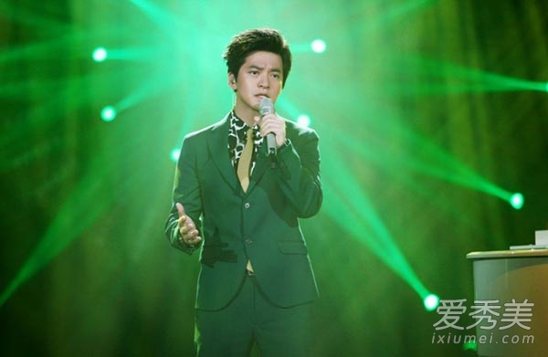

Slide 11
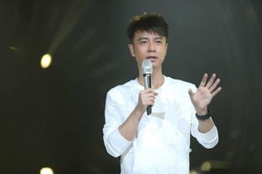

Slide 12


Slide 13


Slide 14
大学给我的Felling
有爱
自由
人生大舞台
梦开始的地方

Slide 15
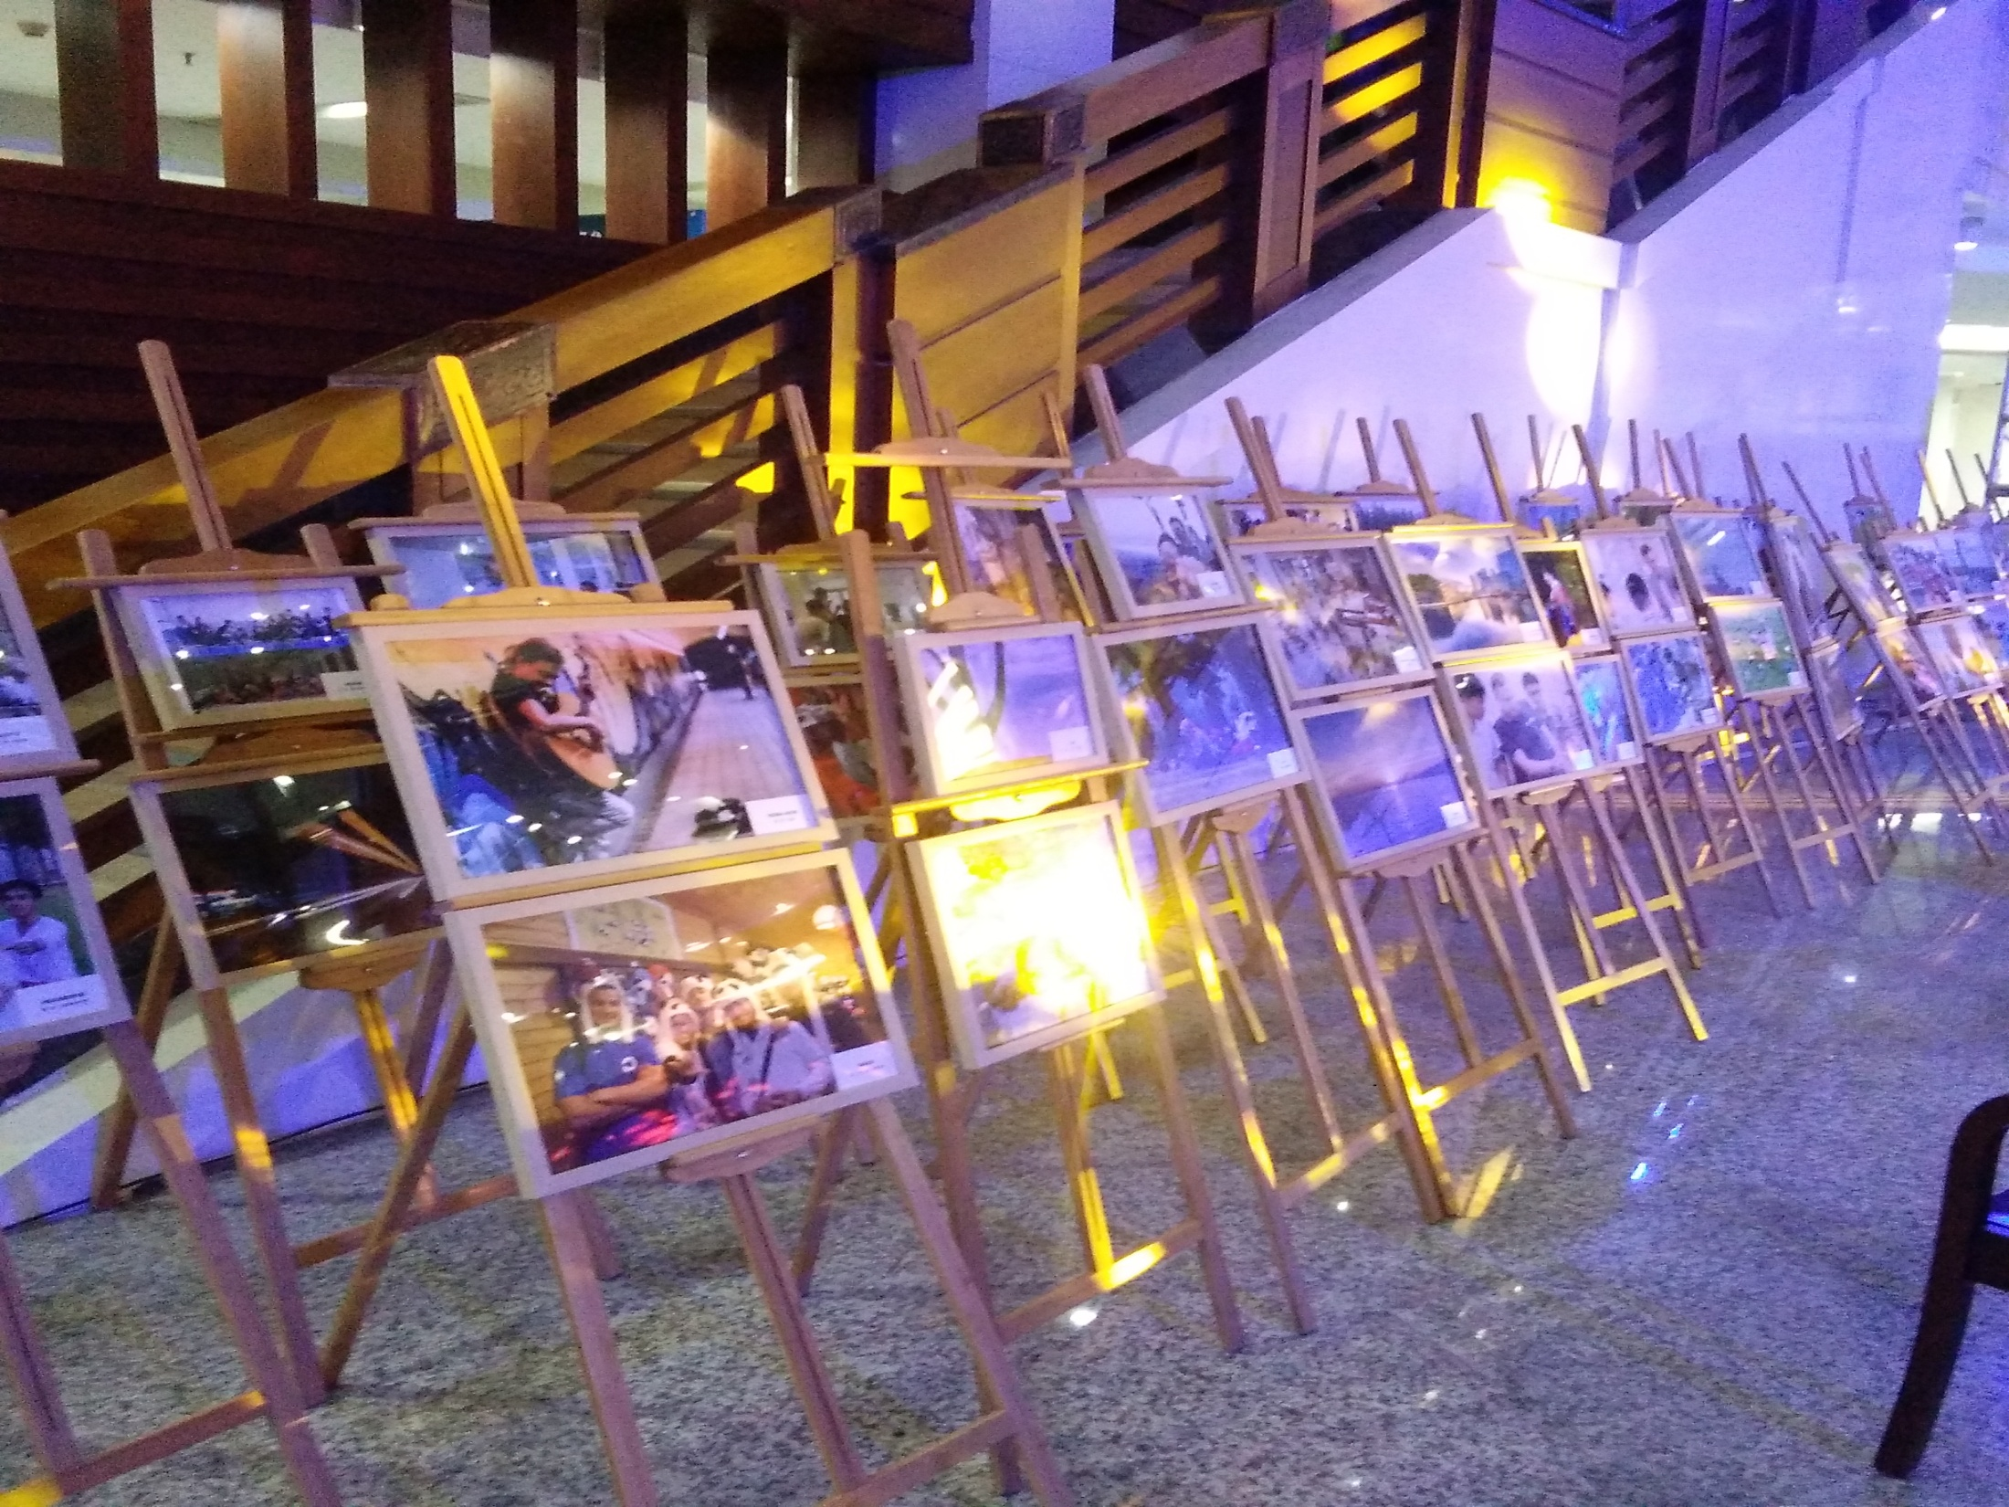
Fighting

Slide 16

Thanks!

Slide 17



